Slide 1

基于智能推荐算法的全屋定制平台网站设计
汇报人:

Slide 2

目录
01
02
全屋定制平台概述
关键技术介绍
03
04
系统分析与设计
个性化推荐优势
05
06
国内外研究现状
平台功能模块
07
08
管理系统开发
需求分析重要性

Slide 3
目录
09
10
数据库表结构设计
系统测试与保障

Slide 4

01
全屋定制平台概述

Slide 5



功能丰富多样
用户定制化功能
随着技术的发展，软件和应用程序开始提供更加个性化的定制选项，用户可以根据自己的需求调整界面布局、功能设置，使得使用体验更加符合个人喜好。
02
多功能集成
跨平台兼容性
现代设备趋向于将多种功能集于一体，如智能手机不仅能够通讯，还整合了相机、音乐播放器和导航系统，极大地方便了用户的日常生活。
01
03
为了适应不同用户的需求，许多软件和服务现在支持跨平台操作，无论是在Windows、MacOS还是移动操作系统上，用户都能获得一致的使用体验。

Slide 6


精准推送方案
Part 01
Part 03
Part 02
智能推荐算法核心
一站式服务平台
精准推送方案的核心在于智能推荐算法，该算法通过分析用户的浏览历史、偏好设置和购买行为等多维度数据，实现个性化的内容推送。
除了精准推送外，平台还整合了家装、工装、设计专区、装修资讯等多个模块，为用户提供从设计到实施的一站式服务，极大地提升了用户体验和决策效率。
技术手段与应用
平台采用协同过滤、内容推荐和混合推荐等先进技术手段，确保推送的设计方案、装修材料和家具商品能够精准匹配用户需求。

Slide 7

满足个性化需求
深度理解用户需求
精准推送个性化方案
通过分析用户的浏览行为、偏好设置和历史订单等数据，平台能够精准把握用户个性化需求，提供量身定制的设计方案。
利用智能推荐算法，平台可以向用户推送符合其期望的装修材料和家具商品，节省用户寻找合适产品的时间和精力。
激发设计灵感与思路
平台不仅帮助消费者快速找到满意的定制方案，还能通过展示多样化的设计案例，激发他们的创意思考，拓展设计视野。

Slide 8
02
关键技术介绍

Slide 9

Python语言应用
Django框架的优势
Python生态系统的强大
Python的语法清晰性
选择Django作为后端框架，主要得益于其自动化工具和丰富的功能，这不仅简化了开发流程，还加快了项目的推进速度，使得系统开发更加高效。
Python拥有一个庞大且活跃的社区，提供了大量的库和工具，这些资源对于基于B/S模型的管理系统开发至关重要，可以有效支持各种功能需求。
Python以其简洁明了的语法结构著称，这使得开发者能够快速编写和理解代码，极大地提高了开发效率，尤其在管理系统的开发中显得尤为重要。

Slide 10


MySQL数据库存储
数据存储和管理
事务处理和并发控制
可扩展性和高并发处理
MySQL数据库以其高性能、稳定性和易用性著称，适用于从小型网站到大型企业级应用的各种数据存储需求。它提供了完善的数据管理功能，包括数据的增加、删除、修改和查询等操作。
MySQL支持事务处理、并发控制和安全性保障等功能，能够有效处理大量用户同时访问和操作的数据请求，保证数据的一致性和完整性。
MySQL具有良好的可扩展性，支持大规模的数据存储和处理，能够满足高并发访问的需求。这对于一个面向广大消费者的全屋定制平台来说，尤为重要。

Slide 11
Django框架开发
01
02
03
Django框架简介
自动化工具优势
生态系统与社区支持
Django是一个开放源代码的Web应用框架，用Python编写，它鼓励快速开发和干净、实用的设计。Django旨在简化Web开发的复杂性，使开发者能够专注于应用程序的逻辑而非底层代码。
Django提供了一套丰富的自动化工具，如自动生成管理界面的管理站点，以及用于数据库迁移的模型层。这些工具极大地提高了开发效率，减少了重复编码的需求。
Django拥有一个活跃且支持广泛的社区，提供了大量的第三方库和应用，从认证到支付处理，应有尽有。这使得开发者可以轻松地找到解决方案，加快项目进度。

Slide 12
03
系统分析与设计

Slide 13


安全性分析
1
安全风险评估
数据保护措施
安全风险评估是识别和分析潜在安全问题的过程，通过系统地检查技术、流程和政策，确保所有可能的风险被充分理解和妥善管理。
数据保护措施包括加密技术、访问控制和数据备份等策略，旨在防止数据泄露、损坏或丢失，确保信息的安全性和完整性。
2
网络安全策略
网络安全策略涉及防火墙、入侵检测系统和安全协议等技术，用于防御网络攻击和恶意软件，保护组织的数字资产免受损害。

Slide 14
可行性分析
01
技术可行性分析主要考察项目实施所需技术的成熟度和适用性，包括编程语言、数据库系统及开发框架的选择，确保技术方案的高效与稳定。
技术可行性分析
02
经济可行性评估关注项目的成本效益比，通过对比开源技术的使用成本和预期收益，判断项目在财务上的可持续性和投资回报率。
经济可行性评估
03
操作可行性考量涉及项目实施过程中的操作流程、用户界面设计以及后期维护的便捷性，确保平台易于使用且便于日常管理和维护。
操作可行性考量

Slide 15

功能用例分析
用户需求识别
1
用户需求识别是功能用例分析的首要步骤，通过明确系统的目标用户群体及其需求，为后续的用例图绘制和用例描述提供基础。
用例图绘制与描述
2
用例图直观展示不同用户与系统之间的交互关系，而详细的用例描述则有助于开发人员理解每个用例的具体实现方式。
3
优先级划分与界面原型设计
根据业务需求和资源限制对用例进行优先级划分，并基于用例分析结果设计出系统的界面原型，以便进一步确认需求和改进设计。

Slide 16
04
个性化推荐优势

Slide 17
提升用户体验
个性化推荐系统
互动性设计
利用智能算法分析用户行为，精准推送设计方案和商品，有效减少信息筛选时间，提升用户寻找心仪产品的效率。
通过意见反馈和在线客服功能，增强用户与设计师、商家的沟通，帮助解决疑问并让服务提供者更好地理解市场需求。
一站式服务平台
集成家装、工装、设计专区等模块，提供全方位服务，使用户在一个平台上即可完成所有定制需求，极大提高便利性。

Slide 18

助力商家营销
精准定位目标客户
1
利用智能推荐算法，全屋定制平台能根据用户行为和偏好精确推送设计方案，帮助商家快速找到潜在客户，提升营销效率。
降低运营成本
2
通过技术手段优化营销流程，全屋定制平台减少了传统广告的盲目性，使商家能够以更低的成本实现更高的转化率。
3
增强用户互动体验
平台的互动设计如意见反馈和在线客服功能，为用户提供了直接沟通的渠道，增强了用户体验，间接提升了商家的品牌形象和客户忠诚度。

Slide 19
推动行业转型
1
智能推荐算法的革新应用
数字化转型的驱动力
通过深度分析用户行为和偏好，智能推荐算法为全屋定制行业带来革命性变化，实现个性化设计方案的精准推送，极大提升用户体验。
全屋定制平台利用智能技术优化运营流程，不仅加速了行业的数字化步伐，还通过数据分析提高了市场响应速度和服务质量。
2
增强用户与商家互动
平台的互动设计，如实时反馈和在线客服，加强了消费者与设计师、商家之间的沟通，提升了用户满意度，促进了行业的创新发展。

Slide 20
05
国内外研究现状

Slide 21
国内进展显著
智能推荐算法的国内研究进展
全屋定制行业的热点研究
实际应用效果评估的重要性
国内在智能推荐算法领域的研究取得了显著成果，学者和企业开始关注如何利用这些算法优化用户体验和提高运营效率。
全屋定制行业中，智能推荐系统的研究逐渐成为热点，通过收集与分析用户行为数据，构建个性化推荐模型，实现精准推送设计方案、装修材料和家具商品。
国内研究机构和高校与企业合作开发的全屋定制平台，注重实际应用效果评估，确保基于协同过滤、内容推荐和混合推荐算法的平台能满足用户需求。
·
·
·
1
2
3

Slide 22

国外技术成熟
信息技术与通信
清洁能源技术
先进制造技术
国外的信息技术与通信领域发展迅速，5G、物联网、大数据等前沿技术已广泛应用，极大地推动了社会信息化进程，提高了数据处理能力和通信效率。
国外在清洁能源技术方面取得了显著成就，特别是在太阳能、风能等可再生能源的利用上，不仅技术成熟，而且应用广泛，有效促进了能源结构的优化和环境保护。
国外在先进制造技术领域拥有深厚的积累，通过持续的研发投入和技术创新，实现了生产过程的自动化、智能化，显著提升了生产效率和产品质量。

Slide 23
06
平台功能模块

Slide 24


用户行为数据整合
1
2
3
数据收集与预处理
用户画像与行为分析
实时数据处理与隐私保护
通过多渠道收集用户行为数据，并进行清洗和预处理，确保数据的质量和完整性，为后续的用户画像构建和行为分析打下坚实基础。
利用机器学习技术对处理后的数据进行深度分析，构建详细的用户画像，揭示用户的偏好和消费习惯，为个性化推荐提供科学依据。
平台需具备实时数据处理能力，即时更新推荐结果，同时采取加密存储和匿名化处理等措施，确保用户数据的安全和隐私。

Slide 25

实现个性化推荐
01
02
03
用户行为数据分析
智能推荐算法的应用
实时反馈机制
通过收集用户的浏览历史、偏好设置和购买行为等多维度数据，平台构建了详细的用户画像，为精准推送个性化设计方案、装修材料和家具商品提供了坚实的基础。
采用协同过滤、内容推荐和混合推荐等多种智能推荐算法，根据用户的历史行为和相似用户的偏好，生成个性化的推荐列表，有效提升了推荐的相关性和用户满意度。
设计意见反馈功能，用户可以对推荐结果进行评价和反馈。系统根据这些反馈不断优化推荐算法，提高推荐的准确性和用户满意度，实现持续改进。

Slide 26
07
管理系统开发

Slide 27


采用多种技术
多技术融合的必要性
在当今快速发展的科技时代，单一技术往往难以满足复杂多变的需求。因此，采用多种技术的融合成为解决复杂问题、推动创新的关键途径。
跨领域技术整合的优势
通过整合不同领域的技术，如人工智能与大数据分析，可以创造出更智能、高效的解决方案，这种跨领域的技术整合为各行各业带来了革命性的变革。
持续技术创新的挑战
尽管采用多种技术带来了显著的好处，但同时也面临着如何保持技术更新、兼容性和安全性等挑战，这要求我们不断探索和适应新的技术趋势。

Slide 28

实现高效界面
界面设计原则
一句话总结
实现高效界面的关键在于遵循简洁、直观的设计原则，确保用户能够快速理解和操作，减少认知负担，提升用户体验。
用户交互优化
高效的界面需要优化用户交互流程，通过合理的布局和反馈机制，使用户在使用过程中感到流畅和自然，从而提高操作效率。
技术与创新应用
利用最新的技术和创新方法，如人工智能和机器学习，可以进一步提升界面的智能化水平，为用户提供更加个性化和高效的服务。

Slide 29
08
需求分析重要性

Slide 30





识别核心需求
70%
90%
50%
深度理解用户需求
个性化设计方案推送
精准推送装修材料与家具
构建智能平台的首要任务是深度理解用户需求，通过收集和分析用户的浏览行为、偏好设置及历史订单数据，为精准推送打下基础。
根据用户的具体需求和喜好，智能平台能够提供个性化的设计方案，确保每一位用户都能获得符合其预期的装修建议和家具选择。
利用大数据分析技术，智能平台可以精确识别用户的购买倾向和风格偏好，从而向用户推荐最合适的装修材料和家具商品，提升购物体验。

Slide 31

确保产品实用
用户需求分析
深入理解目标用户的实际需求是确保产品实用性的首要步骤。通过市场调研、用户访谈和数据分析，可以准确把握用户的痛点和期望，为产品设计提供坚实的基础。
功能优化迭代
产品的实用性不仅体现在初次发布时的功能完整性，更在于后续的持续优化和迭代。定期收集用户反馈，对产品进行细致的调整和更新，确保其始终满足用户的实际需求。
性能稳定性测试
在产品开发过程中，进行全面的性能和稳定性测试是确保产品实用的关键。通过模拟各种使用场景，及时发现并解决潜在的问题，保证产品在各种环境下都能稳定运行。

Slide 32
09
数据库表结构设计

Slide 33



多表全面构建
数据库设计原则
表结构设计
安全性和权限管理
在多表构建过程中，遵循数据库设计的三大范式（第一范式、第二范式和第三范式）是非常重要的。这些范式帮助减少数据冗余，提高数据的一致性和完整性。
文档详细列出了多个关键表格的设计，包括装修材料评论表、精选家装评论表、精选工装评论表、家具商品评论表等。这些表格通过外键关联，确保数据的完整性和一致性。
安全性是多表构建中不可忽视的一部分。文档中提到了多层安全措施，包括前端使用JS-MD5对敏感数据进行加密，后端使用Django框架提供的跨站点请求伪造防护、SQL注入防护等。

Slide 34
支持数据管理
数据管理的重要性
数据管理的挑战
数据管理是企业运营的核心，它涉及到数据的收集、存储、处理和分析，通过有效的数据管理，企业可以更好地理解市场趋势，优化决策过程。
随着大数据时代的到来，数据管理面临着前所未有的挑战，包括数据的海量增长、数据的多样性以及数据的安全性等问题。
数据管理的解决方案
为了应对数据管理的挑战，企业需要采用先进的技术和工具，如云计算、人工智能等，以提高数据处理的效率和准确性。

Slide 35
10
系统测试与保障

Slide 36



遵循测试原则
测试原则的重要性
遵循测试原则是确保软件质量的关键，它帮助开发团队在早期发现并修复缺陷，提高产品的稳定性和用户满意度。
常见的测试原则
包括自动化测试、持续集成、测试驱动开发等，这些原则旨在通过系统化的测试方法来提升软件开发的效率和质量。
实施测试原则的挑战
尽管测试原则对软件开发至关重要，但在实际操作中，团队可能会面临资源限制、技术障碍等问题，需要灵活调整策略以适应项目需求。

Slide 37
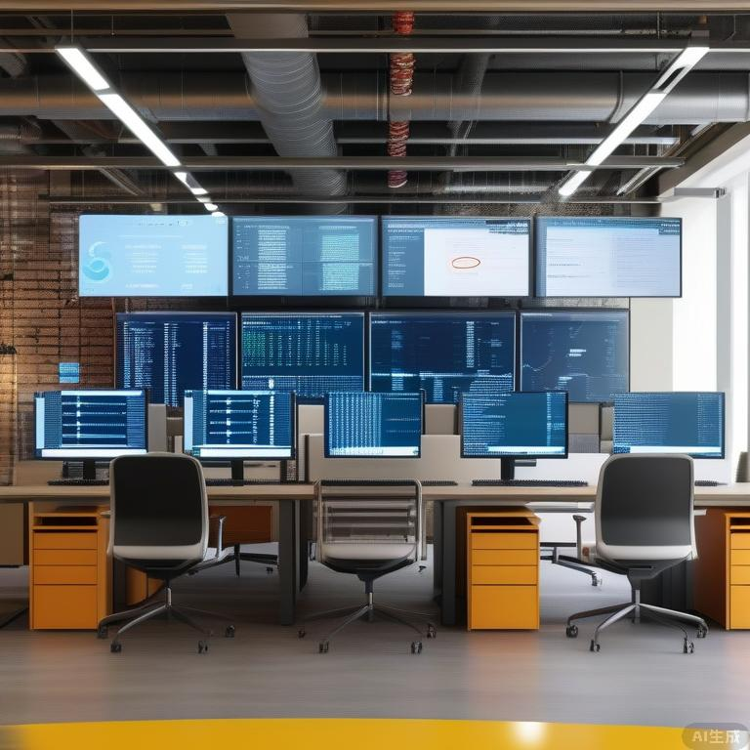
提升软件质量
1
系统流程分析
通过详细解读系统的内部工作机制，明确模块间的交互顺序及数据流，确保信息高效准确传递。这有助于识别效率瓶颈和错误处理机制，为系统优化提供依据。
2
技术选型和组合
选择适合的技术栈（如Python、Django、MySQL、Vue.js等），这些技术在独立场景下表现优秀，且能相互兼容，形成一套稳健的技术解决方案。
3
数据库设计
合理的数据库设计，包括E-R模型结构设计和数据表设计，确保数据的有效管理和存取。这是提升软件质量的重要环节。

Slide 38
感谢观看
THANKS

